Slide 1
Chemické reakcie
7.ročník

Slide 2
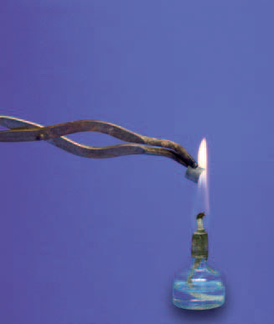
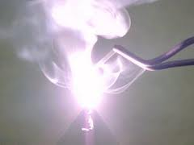
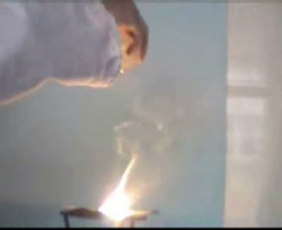
Chemická reakcia horčíka s kyslíkom.
Po vybratí z plameňa držíme kliešte s horiacim
horčíkom nad porcelánovou miskou.
Horčík horel oslnivým plameňom.
Po skončení horenia vznikla biela prášková látka.
Kúsok horčíkovej pásky vložíme
do plameňa kahana

Slide 3
Chemické reakcie
Deje, pri ktorých z určitých chemických látok vznikajú iné chemické látky, nazývame chemické reakcie. /chemické deje/
hovoríme, že látky (v našom pokuse horčík a vzdušný kyslík) spolu reagovali.
reaktanty - sú látky, ktoré reagujú / menia sa /
produkty - sú látky, ktoré vznikajú

Slide 4
Ako zapisujeme chemické reakcie?
Chemické reakcie zapisujeme
a) chemickými schémami: /slovami/
reaktanty produkty
Pri našom pokuse:
horčík + kyslík oxid horečnatý
Schému čítame:
horčík reaguje s kyslíkom za vzniku oxidu horečnatého

Slide 5
Ako zapisujeme chemické reakcie?
Chemické reakcie zapisujeme aj
b) chemickými rovnicami: /so značkami a vzorcami/
reaktanty produkty
Pri našom pokuse:
2 Mg + O₂ 2 MgO

Slide 6
Zhrnutie:
Chemické reakcie sú deje, pri ktorých z určitých chemických látok vznikajú iné chemické látky.
Reaktanty sú látky, ktoré vstupujú do chemickej reakcie, navzájom reagujú.
Produkty sú látky, ktoré vznikajú chemickou reakciou.

Slide 7
Zdroje:
RNDr. Helena Vicenová, RNDr. Veronika Zvončeková, Ing. Emil Adamkovič, CSc., Mgr. Daniela Romanová, Chémia pre 7. ročník základných škôl a 2. ročník gymnázií s osemročným štúdiom 2010
http://www.gify.nou.cz/
http://www.beruska8.cz/odkazy/gif.htm

Slide 8
Ďakujem za pozornosť!
Mgr. Mariana Pavelčáková
© 2011

